Slide 1
基于 Eclipse 介绍 Rust 在 IDE 上的交叉编译和调试
第三测试小队
桜風の狐 测试工程师 caiweilin@iscas.ac.cn

Slide 2
内容架构
Eclipse IDE 调研概述
Eclipse 上实现 Rust 交叉编译
Rust 交叉编译调试
总结
Notes:
主要的内容架构是

Slide 3
Eclipse IDE 调研概述
Eclipse 上实现 Rust 交叉编译
Rust 交叉编译调试
总结
Notes:
主要的内容架构是

Slide 4
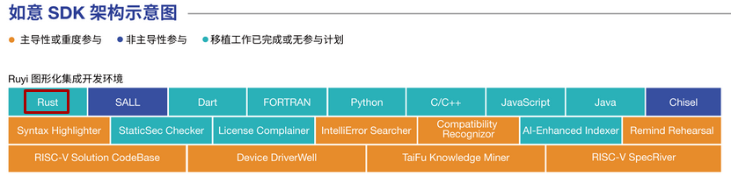
RUYI IDE
RuyiSDK 是一个旨在提供给一个一体化集成开发环境的产品计划。从 2023 年开始筹备，计划用三年时间为 RISC-V 开发者提供一个完整的、全家桶式的全功能开发环境。其中包括了 RUYI 图形化集成开发环境。
V0.4 （计划发布时间：2024年12月）集成开发环境增加支持 Python 、 JavaScript 、 Fortran 、 Rust 等程序语言的开发；集成对应的运行时环境和语言虚拟机。
https://ruyisdk.github.io/docs/zh/introduction/
https://ruyisdk.github.io/docs/zh/plan/

Slide 5
Eclipse 调研
Eclipse 是一个支持 Java 和 C ， C++ ， PHP ， Ruby 等语言的集成开发环境，当然它也支持 Rust 。Eclipse IDE 在分发时，每种语言都会提供一个单独的二进制软件包供下载，但也可以基于一种 Eclipse IDE ，以插件的方式支持其他语言的开发。
Eclipse 平台本身由多个子系统构成，每个子系统由一个或多个插件实现。RuyiIDE 显然也会以插件的方式支持 Eclipse 。
为了给 IDE 开发人员提供开发前的预备信息，第三测试小队根据 RuyiIDE 开发需求调研 Eclipse IDE 的已有插件的支持现状。这个技术分享就是以 Eclipse IDE for Embedded C/C++ Developers 为基础，安装 Rust 相关插件，尝试在 x86_64 Linux 环境交叉编译和调试 RISC-V 架构的 Rust 程序，并不涉及插件的开发。

Slide 6

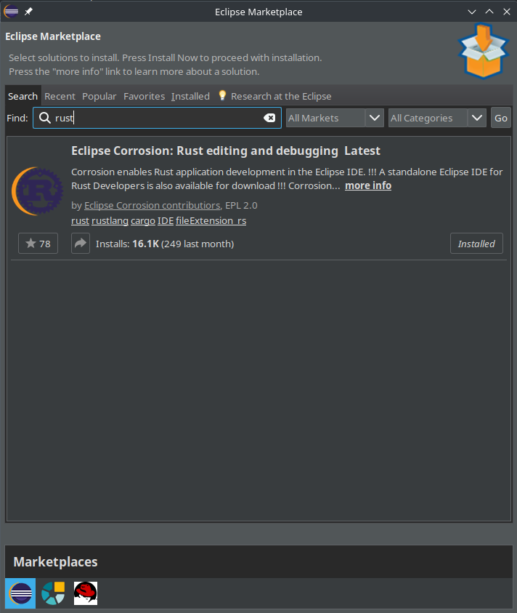
Corrosion
Eclipse Corrosion: Rust editing and debugging 插件是 Eclipse 提供的 Rust 程序开发插件，提供了基本的 Rust 项目配置和构建/调试配置的配置界面，以 EPL-2.0 协议开源。
在 Eclipse IDE ，菜单栏依次点击 Help → Eclipse Marketplace ，在弹出窗口搜索 “Rust” 即可找到该插件安装。
https://github.com/eclipse-corrosion/corrosion

Slide 7
Rust 的 RISC-V 支持
支持等级 | 目标 | 备注
Tier 2 with Host Tools | riscv64gc-unknown-linux-gnu | RISC-V Linux (kernel 4.20, glibc 2.29)
Tier 2 without Host Tools | riscv32imac-unknown-none-elf | Bare RISC-V (RV32IMAC ISA)
 | riscv32i-unknown-none-elf | Bare RISC-V (RV32I ISA)
 | riscv32im-unknown-none-elf
…… | …… | ……
Rust 本身对 RISC-V 的支持很丰富，但是 Corrosion 对所需求的交叉编译调试的支持非常贫瘠，所以调研范围就仅限于 riscv64gc-unknown-linux-gnu 。
riscv64gc-unknown-linux-gnu 的支持等级为 “Tier 2 with Host Tools” ，即交叉编译需要本地 gcc 交叉编译工具链支持。

Slide 8
Eclipse IDE 调研概述
Eclipse 上实现 Rust 交叉编译
Rust 交叉编译调试
总结
Notes:
主要的内容架构是

Slide 9
交叉编译调试的实现方法
在 x86_64 调试交叉编译的 ELF 二进制，理想的实现方式有两种：
静态链接二进制，由 qemu-user 运行和调试
动态链接二进制，由 qemu-system 运行 openEuler RISC-V 虚拟机，在虚拟机中运行和调试
Corrosion 有基本的 Rust 构建和调试支持，但是交叉编译只能静态链接后由 qemu-user 运行，则调试需要手动进行。即第一种方式能够部分实现。第二种方式则暂时没有插件可以实现，只在 Eclipse Embedded CDT 有类似的对于 C/C++ 语言交叉编译调试的实现。

Slide 10
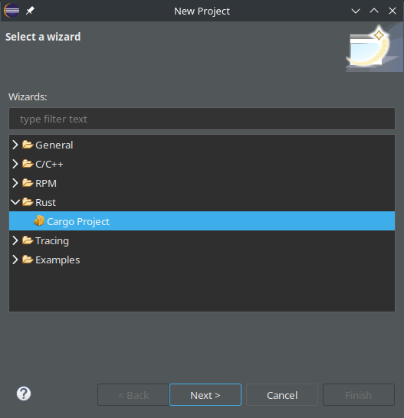
建立 Rust 工程
安装插件 Corrosion 后，菜单栏依次点击 File → New → Project → Rust → Cargo Project ，即可建立一个 Cargo 工程。
这个工程是依赖于系统中的 rust 、 rustup 和 cargo ，这个需要用户自行解决以后在菜单栏 Window → Preferences → Rust 中配置它们的路径。
为了支持 riscv64gc-unknown-linux-gnu 目标，还需要配置 rustup ：
$ rustup target add riscv64gc-unknown-linux-gnu

Slide 11
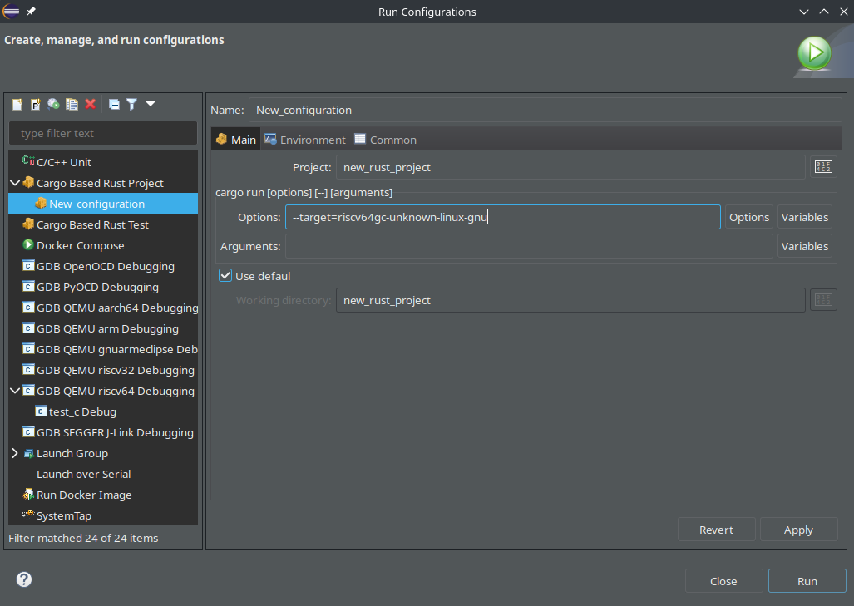
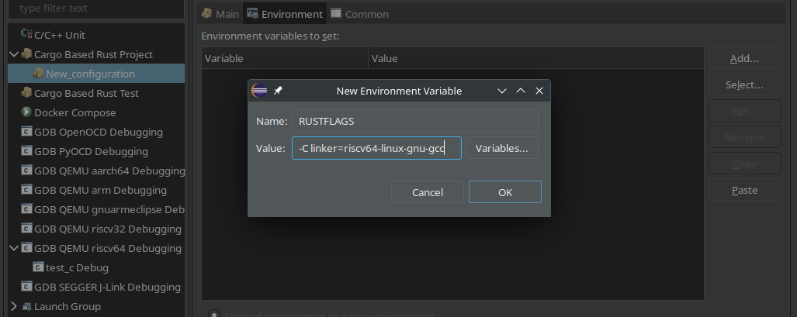
RISC-V 交叉编译动态链接配置
新建的 Cargo 工程并不携带任何构建和调试配置，需要手动配置。
在新建配置的 Main 标签页的 Options 输入框中填入 cargo run 选项
--target=riscv64gc-unknown-linux-gnu
Environment 标签页添加环境变量，变量名为 RUSTFLAGS ，值为
-C linker=riscv64-linux-gnu-gcc

Slide 12

RISC-V 交叉编译动态链接构建
一个简单的 hello, world 程序：
fn main() {
println!("hello, world");
}
直接构建即可，查看二进制信息：

Slide 13
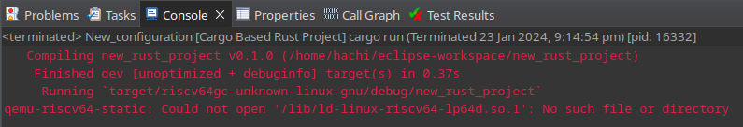

RISC-V 交叉编译动态链接运行
用 qemu-user 运行一定会有错误信息：
在 openEuler RISC-V 运行一切正常：

Slide 14
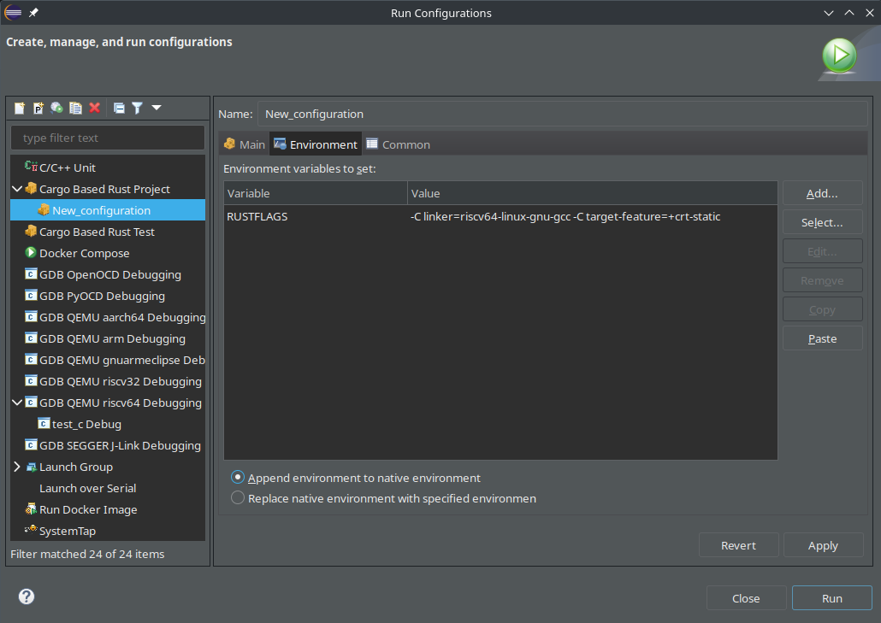
RISC-V 交叉编译静态链接配置
静态链接只需要修改 RUSTFLAGS 环境变量的值为
-C linker=riscv64-linux-gnu-gcc
-C target-feature=+crt-static

Slide 15
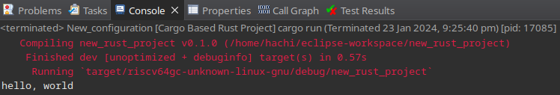
RISC-V 交叉编译静态链接运行
重新构建， qemu-user 可以正常运行：
查看二进制信息：

Slide 16
Eclipse IDE 调研概述
Eclipse 上实现 Rust 交叉编译
Rust 交叉编译调试
总结
Notes:
主要的内容架构是

Slide 17
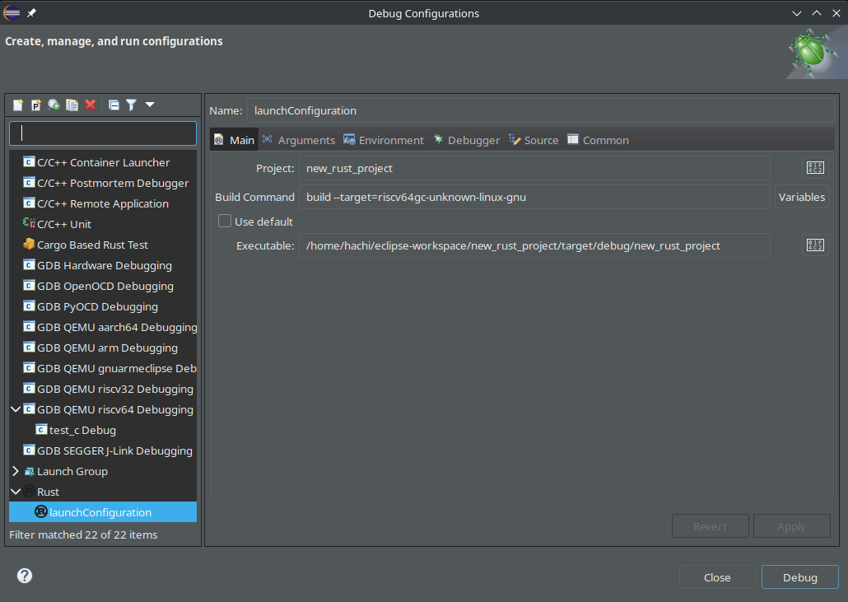
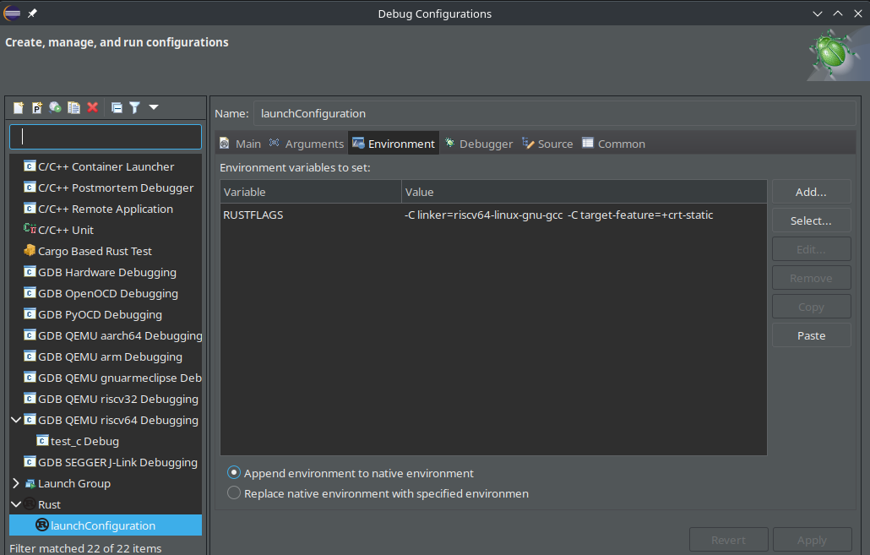
RISC-V 交叉编译二进制调试配置
添加调试配置和交叉编译方法一样。

Slide 18
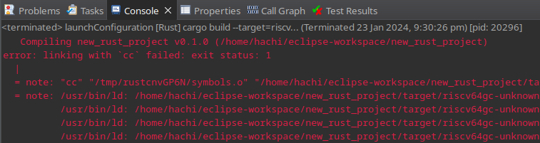
RISC-V 交叉编译二进制调试构建
但是实际上 cargo 没有吃到 RUSTFLAGS 环境变量，构建失败。

Slide 19
RISC-V 静态编译二进制手动调试
得到静态链接的二进制后可以使用 qemu-riscv64-static 实现调试。
在 4060 端口开启一个 gdb 服务器，等等 gdb 的连接。

Slide 20
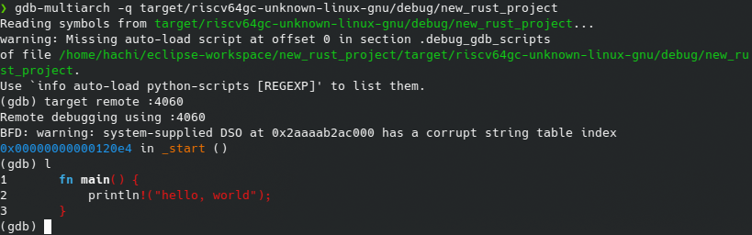
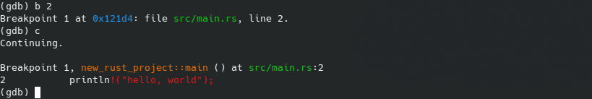
RISC-V 静态编译二进制手动断点调试
运行 gdb-multiarch ：
断点调试正常。

Slide 21
Eclipse IDE 调研概述
Eclipse 上实现 Rust 交叉编译
Rust 交叉编译调试
总结
Notes:
主要的内容架构是

Slide 22
总结
Eclipse 现有插件只能完成简单的交叉编译。
若需要完整支持对 RISC-V 的交叉编译运行和调试，则需要重新开发插件。

Slide 23
请大家指教

